Slide 1
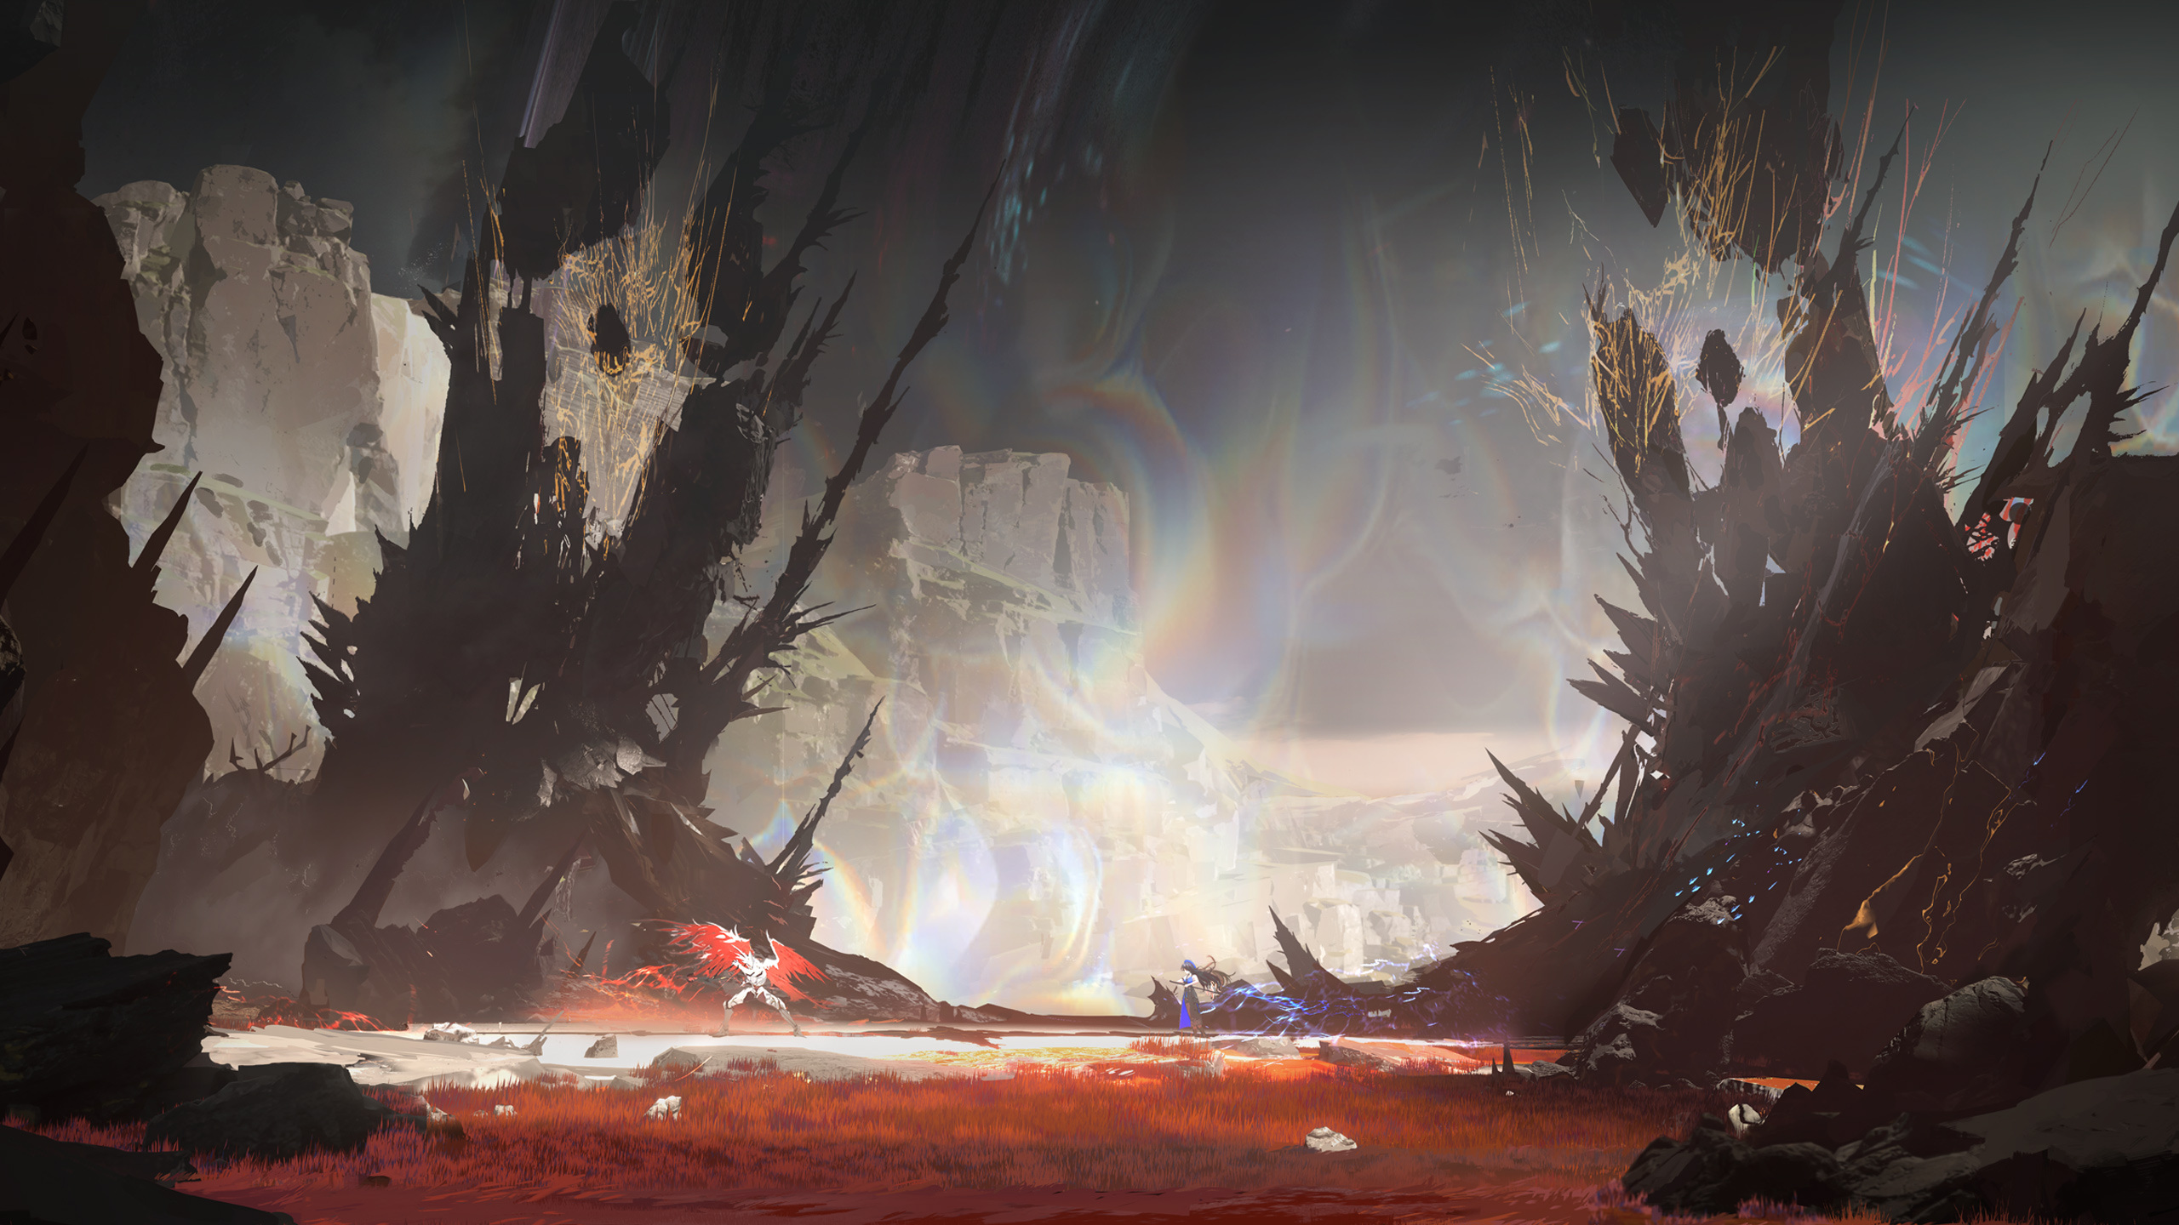
PRESENTACIÓN SOBRE MI PROYECTO
ÍNDICE
INTRODUCCIÓN
COMPORTAMIENTO DE JUGABILIDAD
LOGICA INTERNA
EJEMPLO DE USO
DAVID LÓPEZ PUENTES

Slide 2
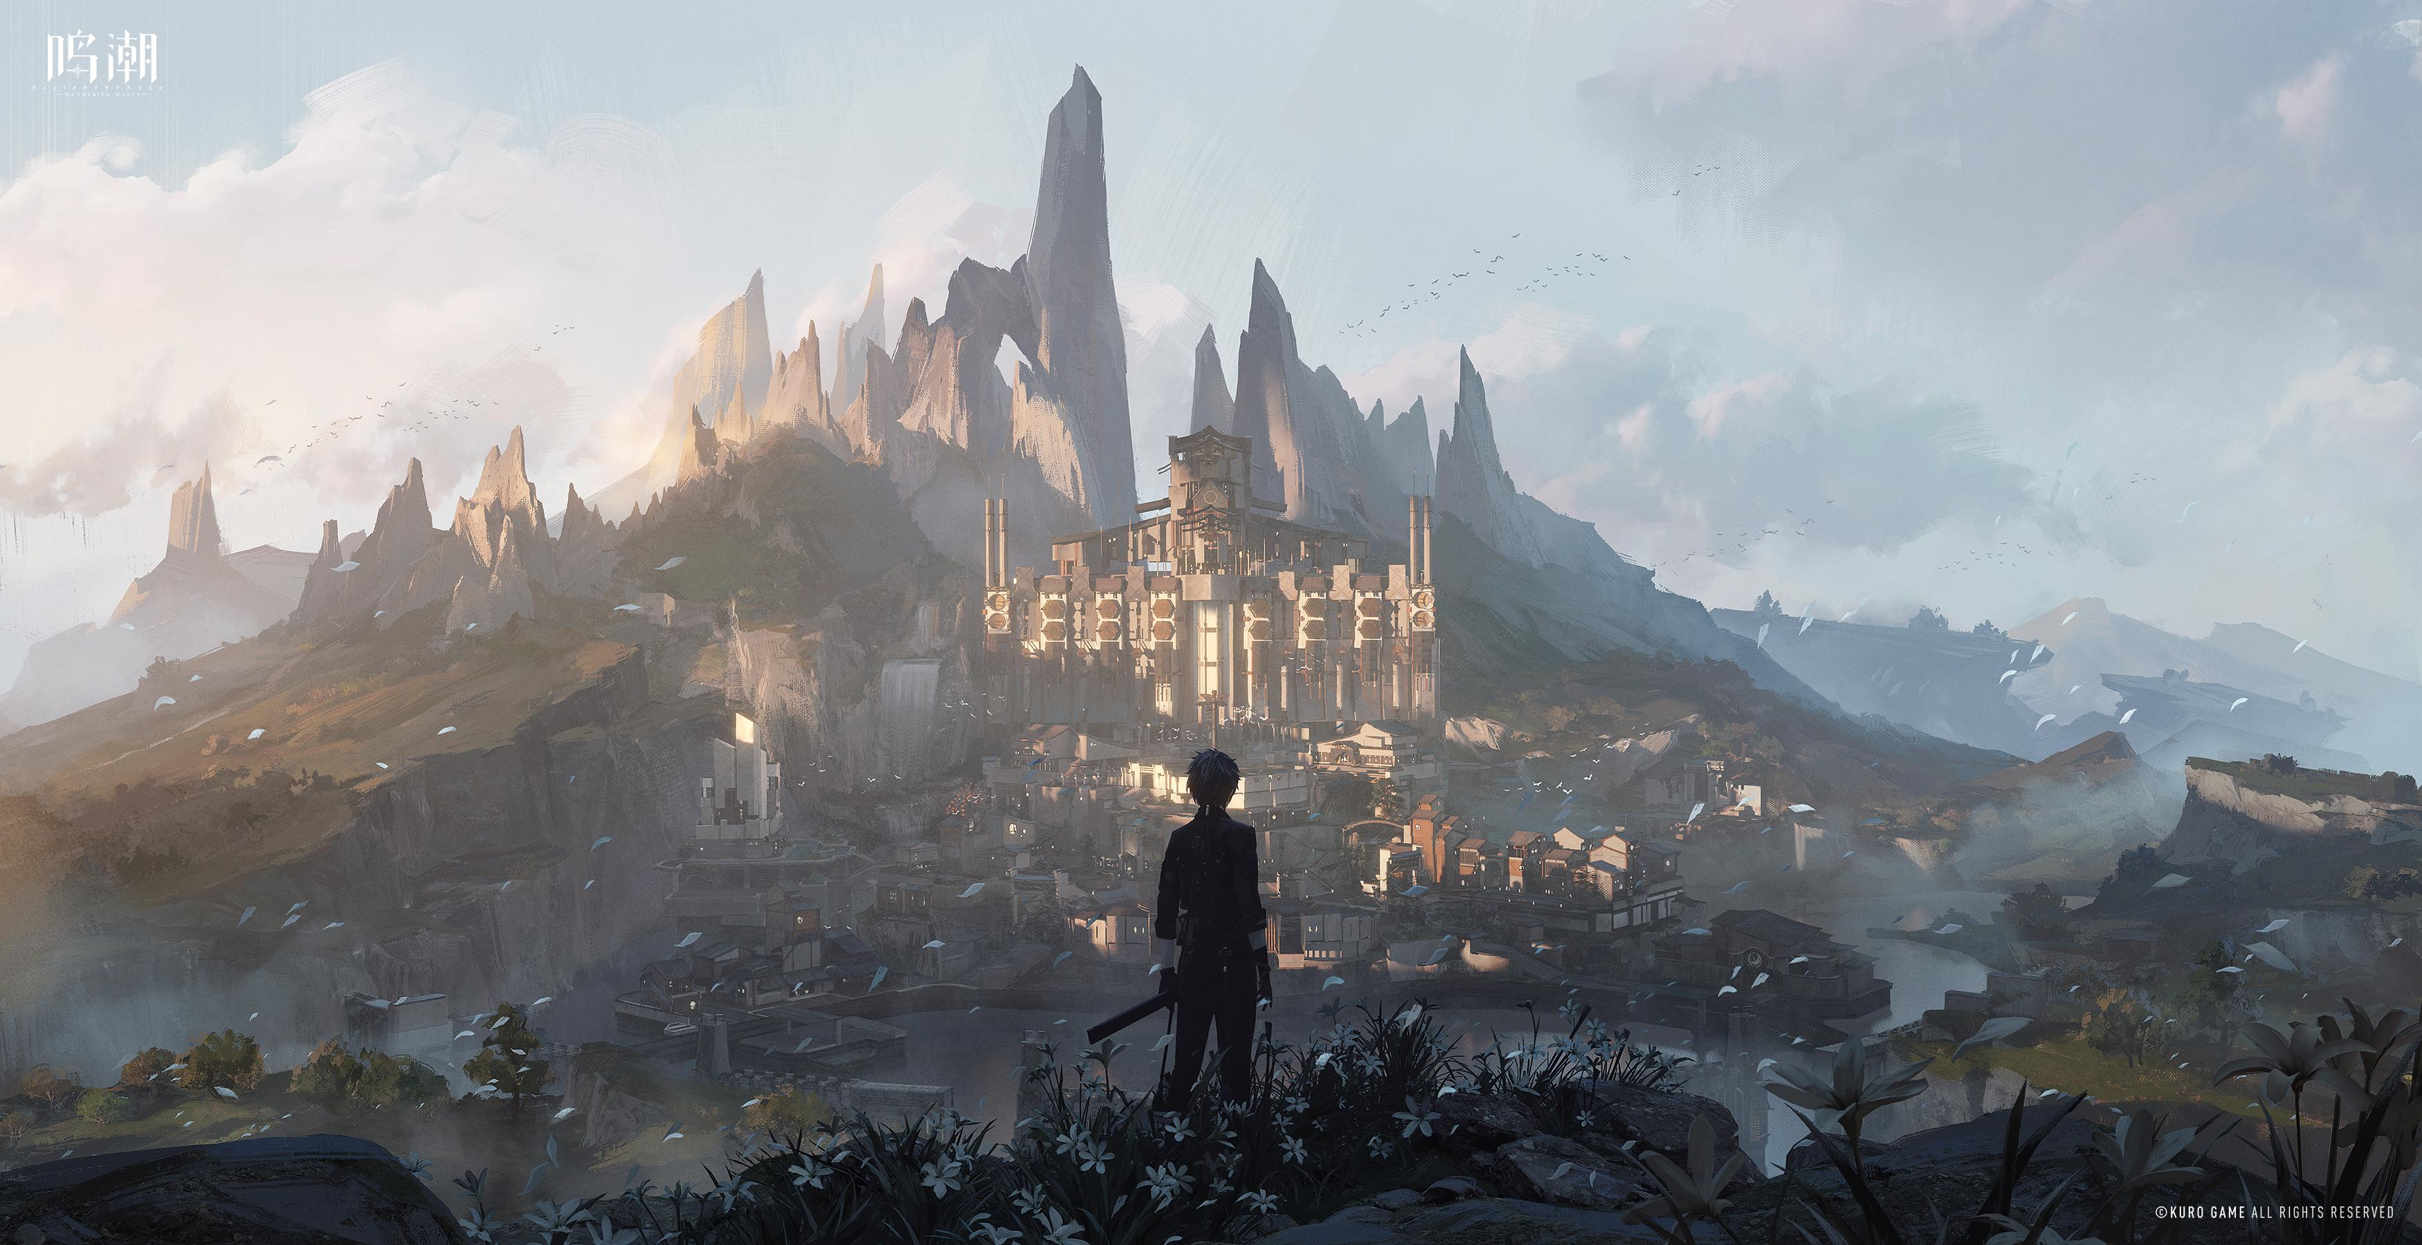





WUTHERING WAVES: ROGUELIKE
1.INTRODUCCIÓN
MI PROYECTO BASADO EN UN JUEGO DE ESTILO ROGUELIKE CON UN COMBATE POR TURNOS EN MAZMORRAS VARIADAS
ESTILO VISUAL
MECÁNICAS INSPIRADAS
BASADO EN EL ARTE DE WUTHERING WAVES
SISTEMA DE COMBATE POR TURNOS
CON LAS SIGUIENTES POSIBILIDADES
DE ATAQUE TANTO PARA LA MÁQUINA
COMO PARA EL USUARIO:
-ATAQUE BASICO
-HABILIDAD ELEMENTAL
-ULTIMATE
TIPO DE JUEGO
ROGUELIKE CON COMBATES POR TURNOS DENTRO DE UNA MAZMORRA CON PROGRESION BASADA EN ELEMENTOS COMO ARMAS Y OBJETOS EQUIPABLES AL PERSONAJE
INSPIRACIÓN VISUAL
INSPIRACIÓN COMBATE

Slide 3
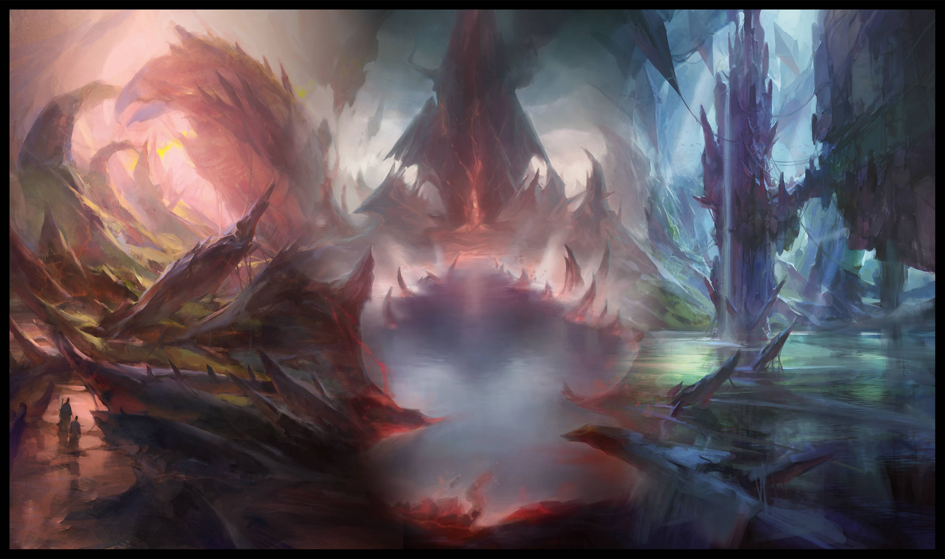
2.COMPORTAMIENTO DE JUGABILIDAD
EN LA INTERFAZ
DURANTE LA MAZMORRA
INICIACIÓN DE LA APLICACIÓN
CARGA UN ENEMIGO DE LA SALA ACTUAL (1, 2, 3, 4)
ESCRIBIR NOMBRE DE TU CUENTA
TURNO USUARIO: SELECCIÓN DE ATAQUE
TURNO DE MÁQUINA: SELECCIÓN DE ATAQUE
NAVEGACIÓN ENTRE PANTALLA INICIAL/PANTALLA INVENTARIO/PANTALLA TIENDA
COMPROBAR ESTADO DEL COMBATE
COMPRAR ARMAS Y OBJETOS
EQUIPAR ARMAS Y OBJETOS
COMPROBAR VICTORIA O DERROTA DE LA MAZMORRA
DESDE LA PANTALLA DE INICIO SELECCIONAR EL INICIO DE UNA MAZMORRA
MOSTRAR RESULTADO DE LA MAZMORRA
SELECCIONAS ACEPTAR
SALIDA DE LA MAZMORRA
ENTRAR EN UNA MAZMORRA

Slide 4

3.LÓGICA INTERNA
PANTALLA INICIAL
PANTALLA MAZMORRA
CLASE ARMA
CLASE OBJETO
USUARIO/ENEMIGO
SELECCIÓN DE ATAQUE Y CALCULO DE VIDA RESTANTE
CLASE PERSONAJE
METODOS DE CALCULAR DAÑOS/ESTADÍSTICAS
CLASE ENEMIGO
USUARIO PIERDE COMBATE
USUARIO GANA COMBATE
PANTALLA MOSTRAR RESULTADO MAZMORRA
CARGAR NUEVA SALA CON NUEVO ENEMIGO

Slide 5
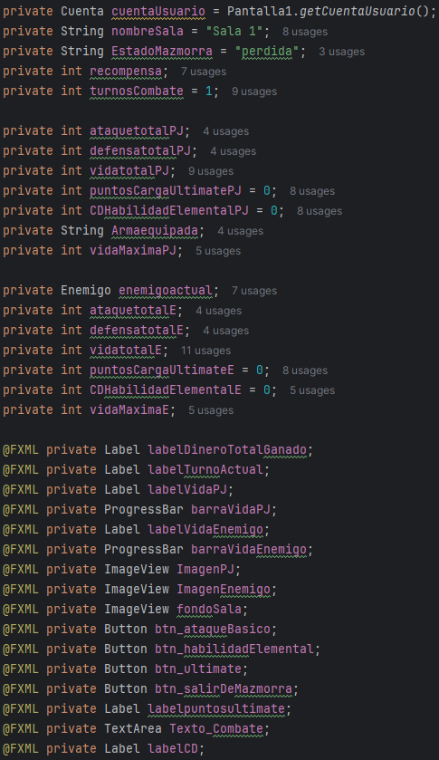
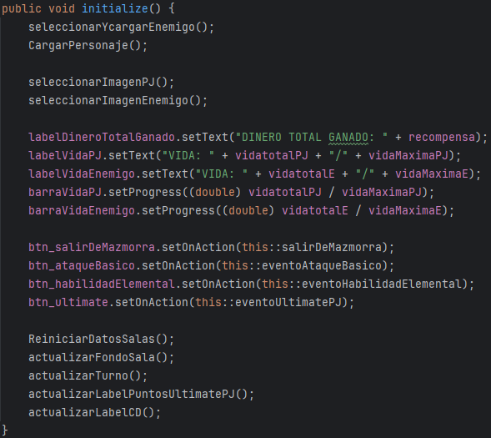
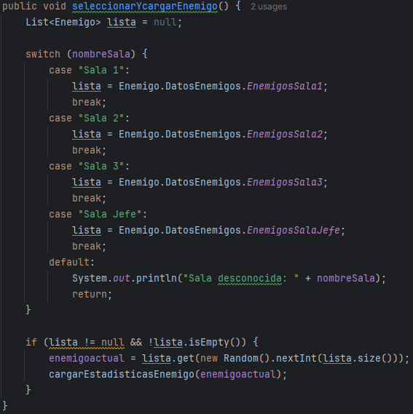
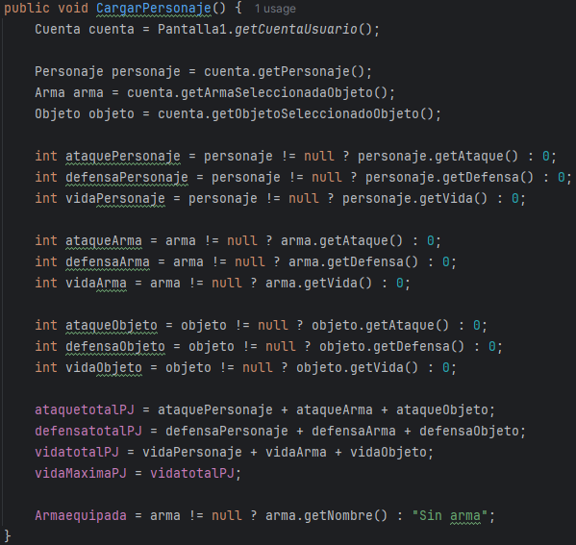
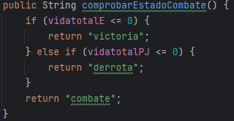
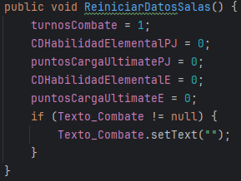
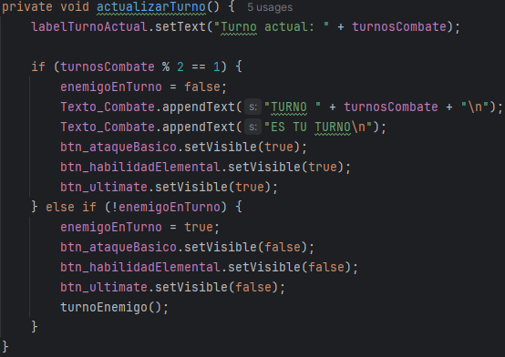
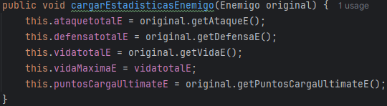
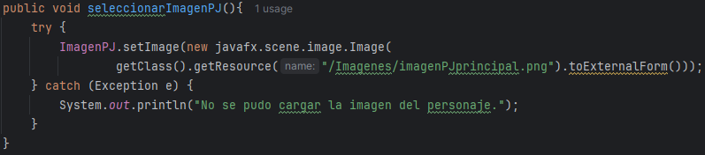
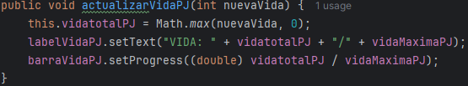
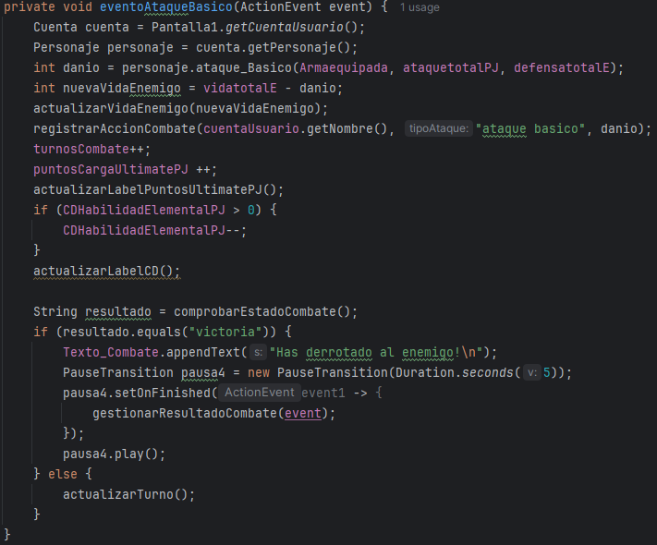
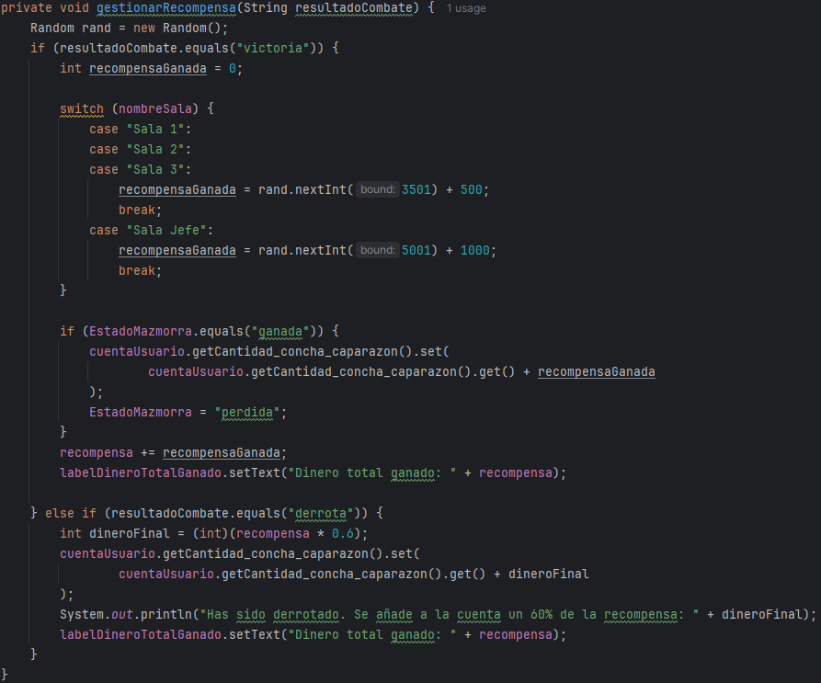
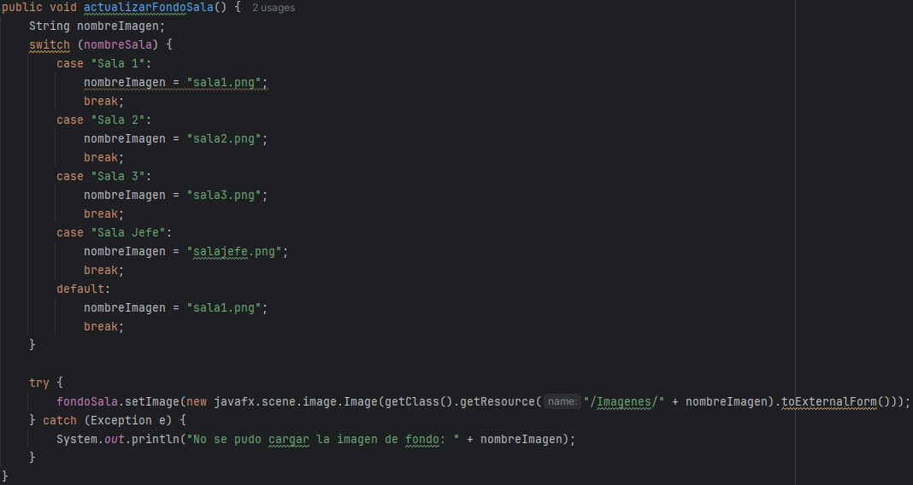
3.LÓGICA INTERNA

Slide 6
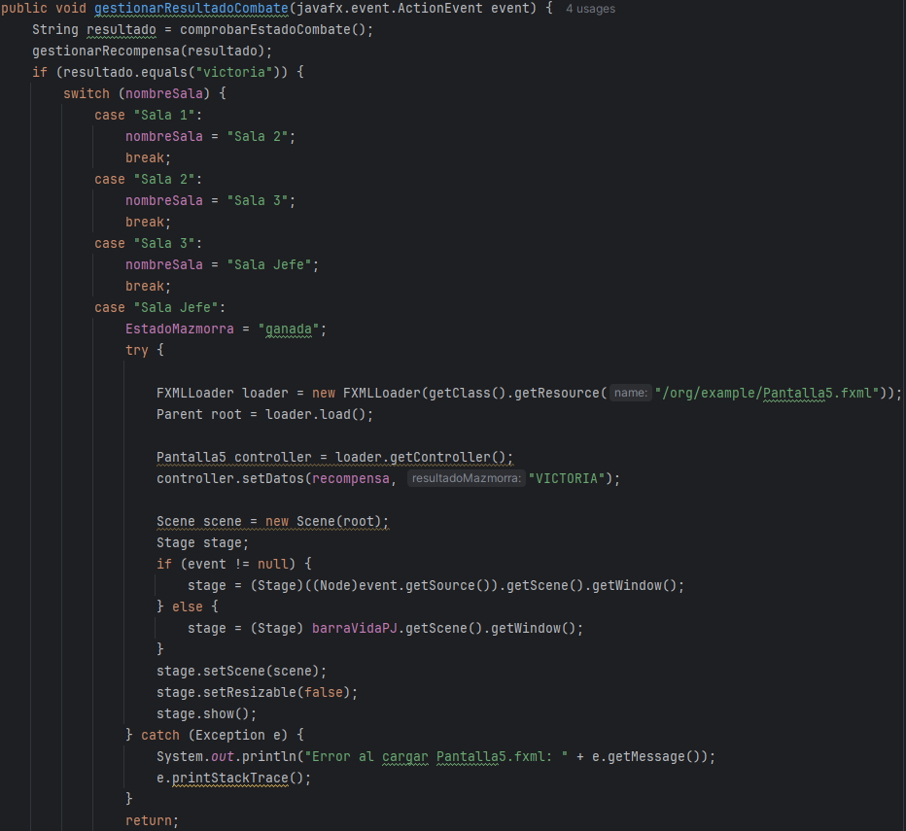
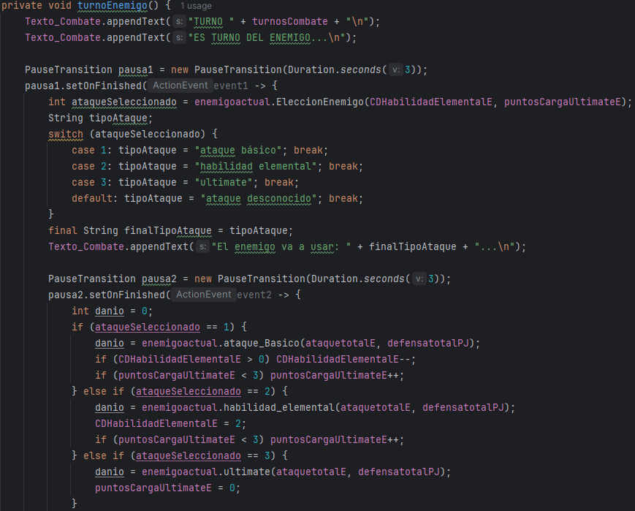
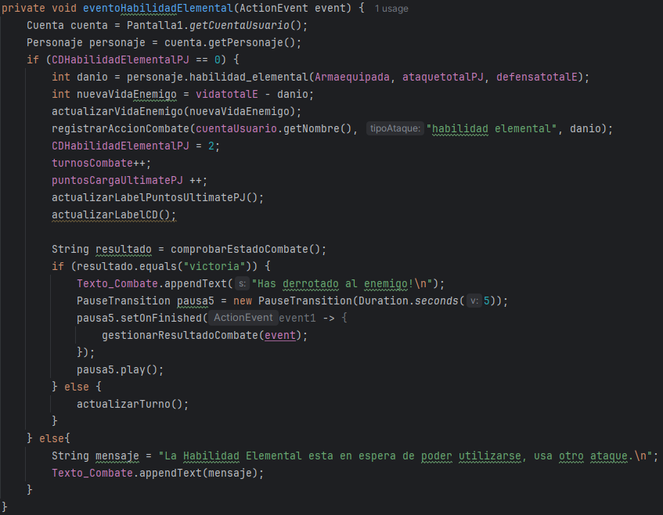
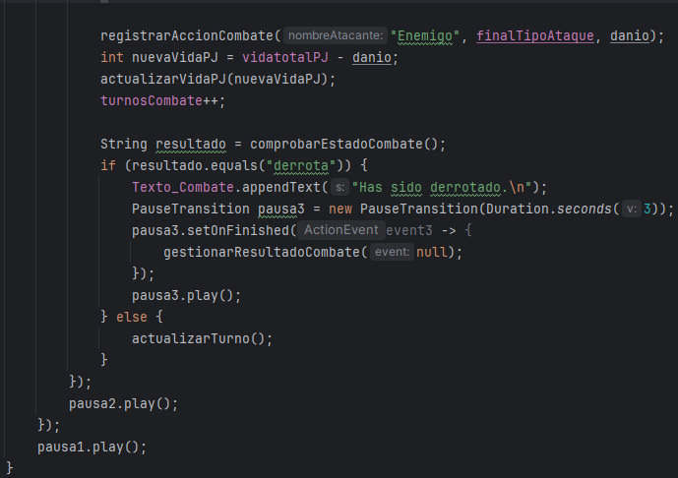
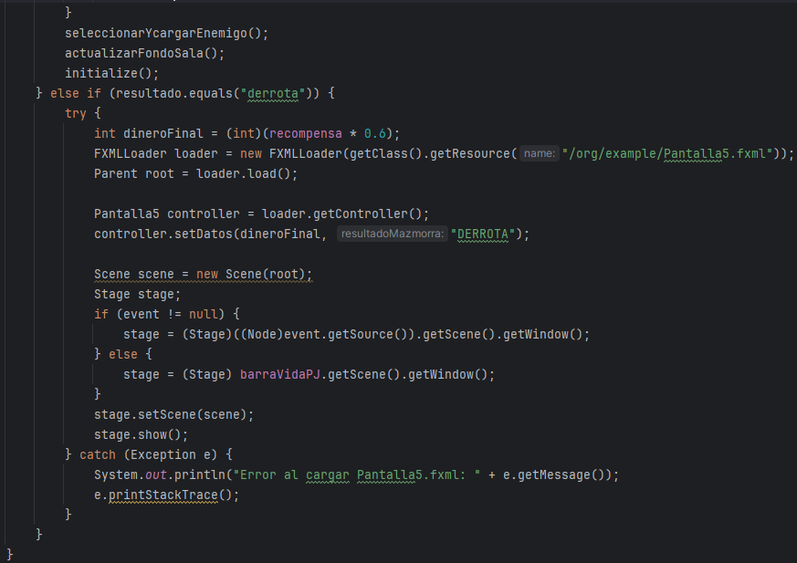
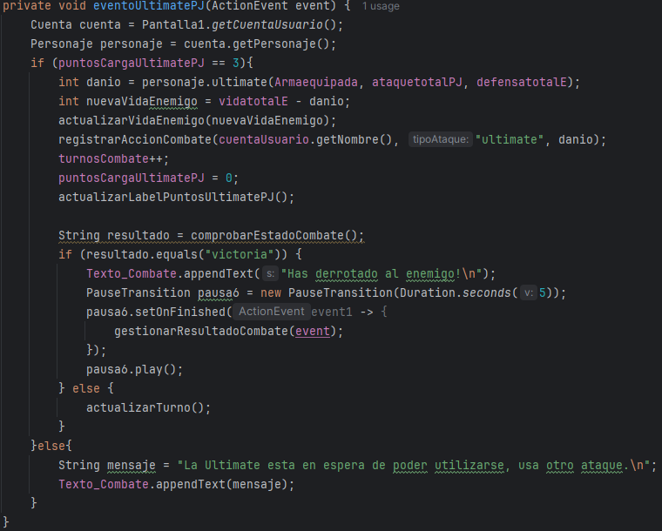
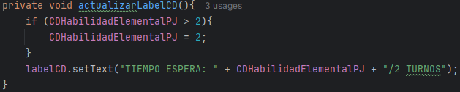
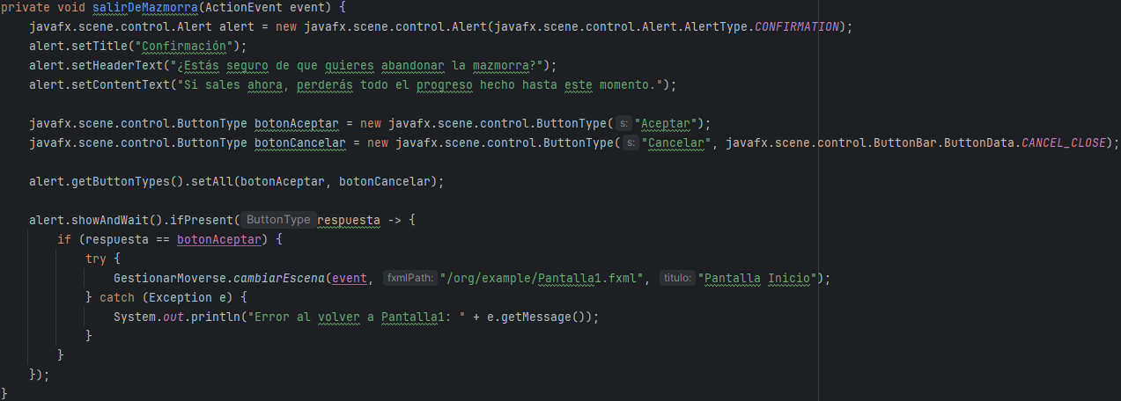
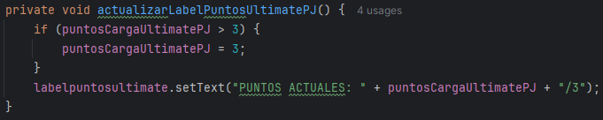
3.LÓGICA INTERNA

